Slide 1
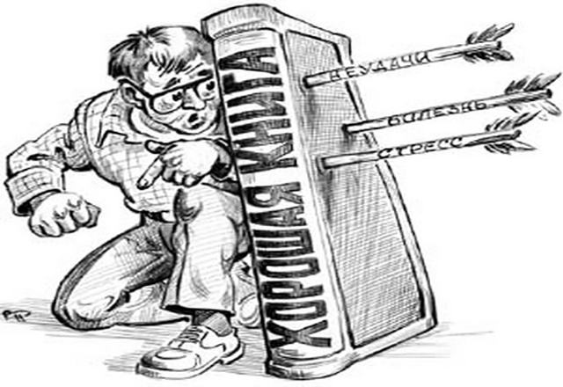
Русский язык
11
класс
Бессоюзные сложные предложения
Мусурманова
Юлия Юрьевна

Slide 2
Сегодня на уроке
1
повторим бессоюзные сложные предложения,
3
научимся правильно употреблять бессоюзные сложные предложения в речи.
2
узнаем больше о знаках препинания в них,
Вся жизнь человечества последовательно оседала в книге: племена, люди, государства исчезали, а книга оставалась. (А.И.Герцен)

Slide 3
В бессоюзном сложном предложении части соединены по смыслу и интонацией, без союзов. В зависимости от смысла и интонации бессоюзные предложения делятся на группы:
Бессоюзные сложные предложения
перечисление последовательных или одновременных событий | причина пояснение дополнение | время, условие, следствие; сравнение или противопоставление, резкая смена событий
[ ], [ ]. [ ]; [ ]. | [ ]:[ ]. | [ ] - [ ].

Slide 4
Словарная работа
Совпадение – bir-biriga to‘gri (duch) kelish
Насморк – tumov
Разработать – ishlab chikmoq, tadqiq qilmoq
Рекомендовать – maslahat bermoq
Подбирать – tanlamoq
Преодоление трудностей – qiyinchiliklarni bartaraf qilish
Неисправимый – tuzalmas
Идти на поправку = выздороветь

Slide 5
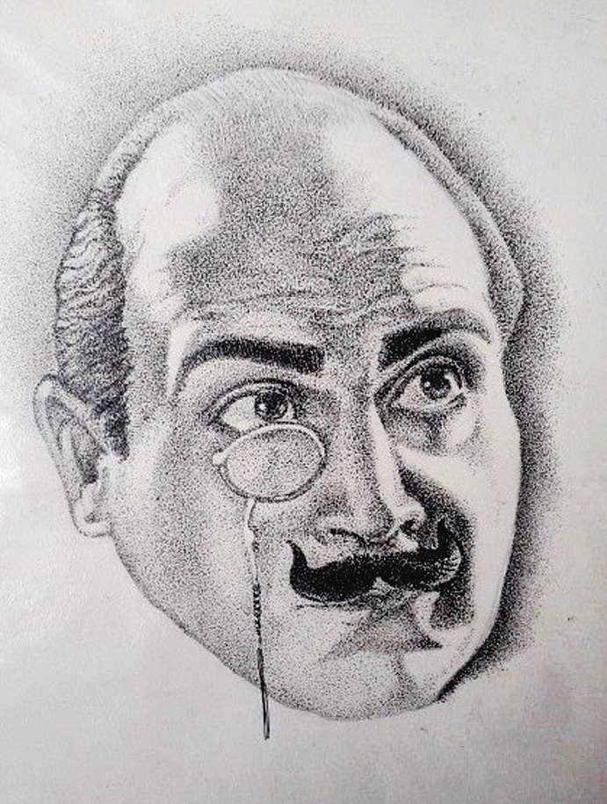
Упражнение 1
а именно
Какое?
Поясните!
Врачи заметили странное совпадение: стоит больному гриппом открыть один из детективов Агаты Кристи, и он идёт на поправку. Повышенная температура, насморк, боль в горле не важны – важно найти преступника раньше, чем Эркюль Пуаро.
Термин «библиотерапия» появился в начале ХХ века: именно тогда учёные разработали методы лечения книгами. Но знали люди о влиянии искусства слова на здоровье человека в глубокой древности. Над входом в библиотеку Рамзеса II была надпись «Аптека для души», Платон советовал поднимать настроение с помощью книг, арабские врачи рекомендовали чтение Корана как часть лечения пациентов.
А что важно?
а
Почему именно тогда?
потому что

Slide 6
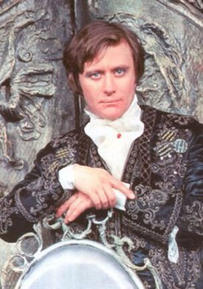
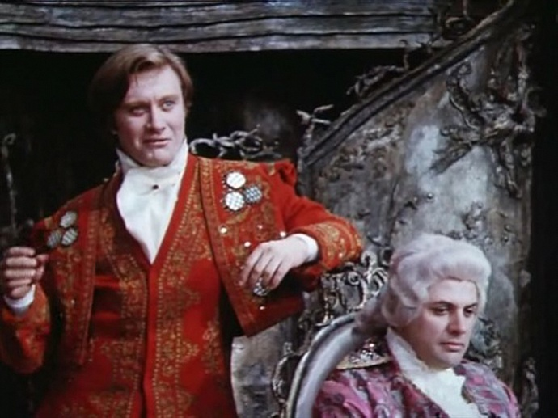
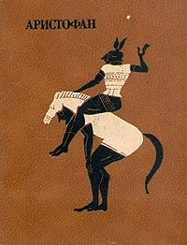
если
Лучшим лекарством всегда считались комедии. Преступник неисправим – читайте ему творения Аристофана. Так советовали философы в Афинах. Вас одолели чёрные мысли – откройте томик Бомарше и перечитайте «Женитьбу Фигаро». Это рецепт Пушкина.
В каком случае?
При каком
условии?

Slide 7
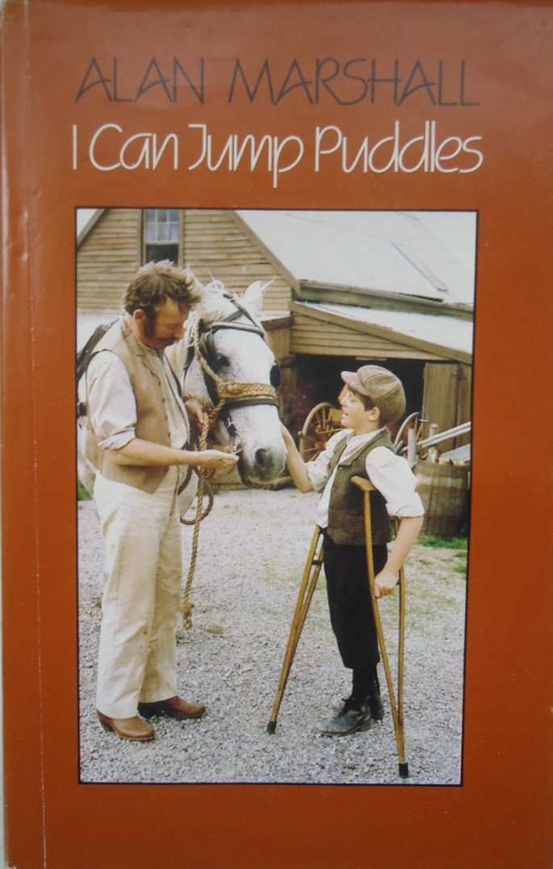
Специалист по библиотерапии подбирает книги, учитывая всё: индивидуальные особенности, ситуацию, возраст и заболевание человека. Детективы и приключения отвлекут больного от трудной ситуации, фантастика даст заряд энергии, исторические романы помогут найти цель в жизни, сборники афоризмов наведут порядок в мыслях. Например, роман Алана Маршалла «Я умею прыгать через лужи» рекомендуют читать тяжело больным детям: он настроит на преодоление трудностей.
а
Почему?

Slide 8
В бессоюзных предложениях со значением перечисления глаголы несовершенного вида одинакового времени передают одновременность событий. Последовательность событий обычно выражают глаголы совершенного вида.
Сквозь волнистые туманы пробирается луна,
На печальные поляны льёт печально свет она.
[несов. ], [несов.].
Лошади тронулись, колокольчик загремел, кибитка полетела. [сов.], [сов.].
Между частями бессоюзного сложного предложения со значением перечисления ставится запятая. Если внутри предложения уже есть запятые, нужно поставить точку с запятой.
Дороги были прямые; мосты крепкие, с перилами. [ ]; [ ].

Slide 9
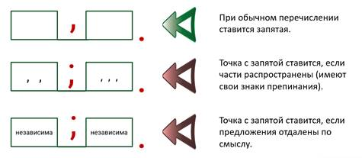

Slide 10
Упражнение 2. Проверьте!
1. Светлеет воздух, видней дорога, яснеет небо, белеют тучки, зеленеют поля. (одноврем.)
[ ], [ ], [ ], [ ].
2. Колосья тихо бьют вас по лицу, васильки цепляются за ноги, перепела кричат кругом, лошадь бежит ленивой рысью. (одноврем.)
[ ], [ ], [ ].
3. Долго не находил я никакой дичи, наконец из широкого дубового угла полетел коростель. (последов.) [ ], [ ].

Slide 11
В бессоюзных предложениях со значением пояснения, дополнения или причины ставится двоеточие.
Обычно в первой части предложений со значением пояснения есть глаголы увидел, услышал, понял. Такие предложения можно заменить сложносочинёнными предложениями с союзом что.
Вы слышите: грохочет барабан? [ ]: [пояснение ]?
Вы слышите, что грохочет барабан? [ ], ( что)?
Бессоюзные сложные предложения со значением причины можно заменить сложными предложениями с союзом потому что.
Я люблю книги: каждая из них кажется мне чудом. [ ]: [причина ].
Я люблю книги, потому что каждая из них кажется мне чудом.
[ ], (потому что).

Slide 12
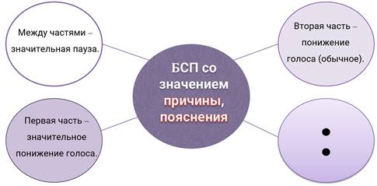

Slide 13
Упражнение 5
Восстановите поэтические строчки. Почему авторы использовали бессоюзные предложения, а не придаточные причины или изъяснительные.
Образец: Не оставляйте матерей одних, потому что они от одиночества стареют.
Не оставляйте матерей одних:
Они от одиночества стареют. (А.Дементьев)
Я знал, что удар судьбы меня не обойдёт. (Л.)
2. Печален я, потому что со мною друга нет.
3. Учись, мой сын, потому что наука сокращает нам опыты быстротекущей жизни.
4. Я знаю, что в вашем сердце есть и гордость, и прямая честь. (П.)

Slide 14
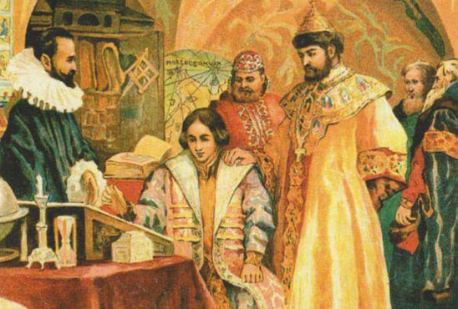
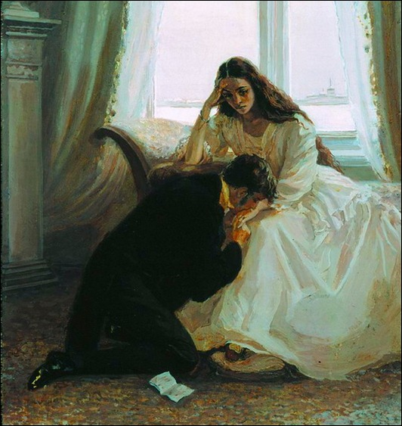
Проверьте!
1. Я знал: удар судьбы меня не обойдёт.
2. Печален я: со мною друга нет.
3. Учись, мой сын: наука сокращает нам опыты быстротекущей жизни.
4. Я знаю: в вашем сердце есть и гордость, и прямая честь.

Slide 15
В бессоюзных предложениях со значением времени, условия или следствия ставится тире.
Такие предложения можно заменить сложноподчинёнными предложениями с союзами когда, если, поэтому.
Вы улыбнётесь – мне отрада. [условие ] - [ ].
Если вы улыбнётесь, мне отрада. (если), [ ].
Идёт направо - песнь заводит. [время ] - [ ].
Когда идёт направо, то песнь заводит. (когда ), [то ].
Дохнул осенний хлад – дорога промерзает. [ ] - [следствие ].
Дохнул осенний хлад, поэтому дорога промерзает. [ ], (так что).

Slide 16
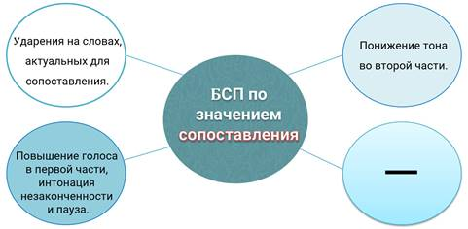

Slide 17
Упражнение 6. Проверьте!
1. Будешь трудиться – будешь кормиться.
3. Утром не встал – день потерял.
4. Кончил дело – гуляй смело.
9. Не нашёл в себе – не ищи в других.
12. Тише едешь – дальше будешь.
2. Смелые побеждают – трусливые погибают.
10. Не страшно медленно идти – страшно стоять на месте.
7. Век живи – век учись.
5. Лень, отвори дверь: сгоришь.
6. Человек не грибок: за день не вырастет.
8. Беспечному всё трын-трава: поехал ни за чем, привез ничего.
11. Человек не орех: сразу не раскусишь.
если
а
потому что

Slide 18
Мозговой штурм
Рассказ Джека Лондона «Любовь к жизни» поможет человеку после тяжёлой операции.
2. Непослушным детям нужно прочитать «Приключения Тома Сойера» или «Три мушкетёра».
3. «Озорник» Гафура Гуляма - прекрасное средство от грусти.
4. При онкологических заболеваниях нельзя читать сказку-феерию А.Грина «Алые паруса».

Slide 19
Задание для самостоятельной работы
Выполнить упражнение 8.
В какой ситуации вы посоветуете друзьям прочитать вашу любимую книгу? При аргументации используйте безличные предложения перечисления, условия, следствия.

